Slide 1



Eletrônica I Retificador de Onda Completa em ponte

Slide 2
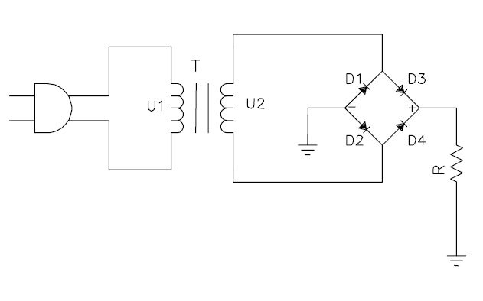
Na Figura é mostrado um retificador de onda completa em ponte. Com o uso de quatro diodos no lugar de dois, elimina-se o uso do tap central do transformador.

Slide 3
Durante o semiciclo positivo da tensão U2, os diodos D3 e D2 conduzem, D1 e D4 ficam reversamente polarizados e o resistor de carga R recebe todo o semiciclo positivo da tensão U2.

Slide 4
Durante o semiciclo negativo da tensão U2, devido à inversão da polaridade de U2. Os diodos D1 e D4 conduzem, e os diodos D2 e D3 ficam reversamente polarizados.

Slide 5
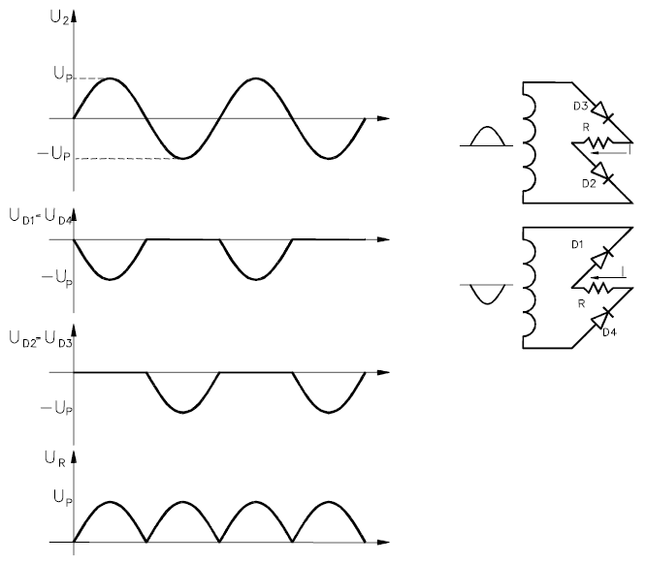
A corrente I percorre o resistor de carga sempre num mesmo sentido. Portanto a tensão U2 é sempre positiva. Na Figura abaixo são mostradas as formas de ondas sobre o resistor de carga e os diodos, considerando os diodos ideais.

Slide 8
Neste caso a frequência da tensão de saída dobra de valor, e a tensão média na carga também dobra, ou seja:
Diodo ideal
Vm= 2V_{p}/π
Diodo com V_{γ}
Vm = 2(V_{p} – 2V_{γ})/π

Slide 9
Em relação ao retificador que utiliza o transformadores com derivação de tap central, para se obter o mesmo rendimento em termos de tensão média, este transformador teria que fornecer no secundário o dobro de tensão do transformador utilizado pelo retificador em ponte. Tornando muito mais caro que a utilização de apenas 2 diodos.

Slide 10
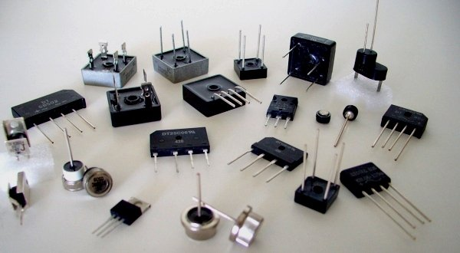
Além disso, devido à grande utilização de pontes de diodo, estas podem ser encontradas comercialmente num único encapsulamento, reduzindo o tamanho do circuito e facilitando os projetos.

Slide 11
Com a tensão média de carga pode-se calcular também a sua corrente média:
I_{m} = V_{m}/R

Slide 12
Em relação às especificações dos diodos, como cada diodo conduz corrente somente em um semiciclo, a corrente que eles devem suportar corresponde à metade da corrente média na carga. Quanto à tensão reversa , os diodos devem suportar a tensão de pico do secundário. Assim:
I_{DM} >= I_{m}/2 e V_{br} >= V_{p}

Slide 13
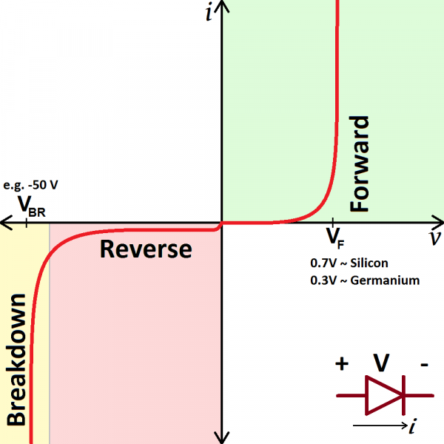

Slide 14
Exercício: De acordo com a figura calcule:
R = 10Ω e V_{2rms} = 25V
Tensão média de carga;
Corrente média de carga;
Especificações do diodo;

Slide 15
Para que a fonte de alimentação fique completa, falta filtrar a forma de onda a fim de retificá-la. Isto pode ser feito inserindo um filtro capacitivo em paralelo com a carga.

Slide 16
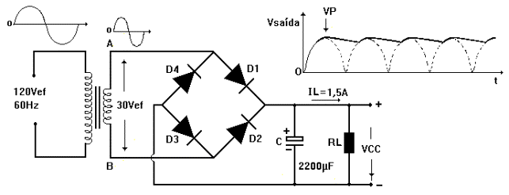
A filtragem do sinal retificado pode ser explicada, analisando a figura abaixo:
Tensão de pico 42.42V
2 x camada de depleção 1.4V (2 x 0,7)
ripple= 0.1V
Tensão média filtrada = 41.02V
Resistor 1554 Ω

Slide 17
Com o primeiro semiciclo do sinal retificado, o capacitor carrega-se através dos D1 e D3 até o valor de pico. Quando a tensão retificada diminui, os diodos que estavam conduzindo ficam reversamente polarizados, fazendo com que o capacitor se descarregue lentamente pela carga RL.

Slide 18
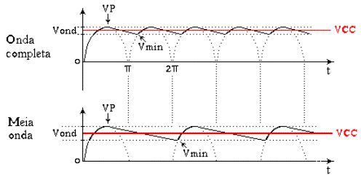
Quando, no segundo semiciclo a tensão retificada fica maior que a tensão no capacitor, dos diodos D2 e D4 passam a conduzir carregando novamente o capacitor até o valor de pico, e assim sucessivamente, formando uma ondulação denominada ripple.

Slide 19
A descarga do capacitor é lenta devido a constante de tempo RC, ou seja, quanto maior o capacitor ou a resistência de carga, maior a constante de tempo menor o ripple. Porém, mesmo com o ripple, percebe-se que a filtragem aumenta o valor médio da tensão de saída, que será chamada de V_{mf}.

Slide 20
O valor do ripple pode ser calculado pela equação abaixo:
V_{r} = V_{mf}/f.R.C.
V_{r} = Valor do ripple
V_{mf} = tensão média na carga após a filtragem
f = frequência de ondulação
R = resistência da carga
C = capacitor de filtro

Slide 21
Assim para o projeto de uma fonte de alimentação deve-se, antes, estipular a tensão média de saída e o ripple desejados para, em seguida, calcular o capacitor necessário para a filtragem, as especificações dos diodos e as especificações do transformador.

Slide 22
Projeto de uma fonte cc
1º passo: Estipular a tensão média de saída e o ripple desejados.
Com estes valores em mãos conseguiremos calcular o capacitor de filtro desejado.
V_{r} = V_{mf}/f.R.C.

Slide 23
Projeto de uma fonte cc
2º passo: Determinar os parâmetros do diodo como a corrente direta máxima e a tensão reversa (V_{Br}) que o diodo suportará.
Para isso precisaremos calcular a corrente média na carga (Imf) e o valor de pico no secundário do transformador.
I_{mf} = V_{mf}/R , Assim: I_{DM} = I_{mf}/2

Slide 24
Projeto de uma fonte cc
Para calcular a tensão de pico no secundário do transformador, depois da filtragem, primeiro precisaremos calcular o valor da tensão de pico na carga R (V_{pR}).
V_{pR} = V_{mf} + (V_{r}/2)
Este valor deve ser acrescido da queda de tensão dos diodos que estão em condução: 2V_{γ}

Slide 25
Projeto de uma fonte cc
Com este procedimento teremos a tensão de pico no secundário do transformador (V_{2p}), depois de acrescentar o capacitor.
V_{pR} = V_{mf} + (V_{r}/2)
V_{2p} = V_{pR} + 2V_{γ}, Assim: V_{Br} >= V_{2p}

Slide 26
Projeto de uma fonte cc
3º passo: Determinar os parâmetros do transformador:
Tensão eficaz no secundário: V_{2rms} = V_{2p}/√2
Potência de trabalho: P_{t} = V_{2p} x I_{mf}

Slide 27
Exercícios
Projete uma fonte com tensão de entrada de 220V_{rms} , 60Hz e tensão média de saída de 12V com ripple 0,1V, para alimentar um circuito com resistência de entrada equivalente a 1kΩ, utilizando um retificador de onda completa de ponte. Determine os parâmetros dos diodos e do transformador.

